Slide 1
Разработка веб-редактора формализованных электронных документов на основе технологии GWT
Руководитель: к.т.н. доцент Опалева Э.А.
Дипломант: ст. гр. 3351 Еременок А.В.

Slide 2
Введение
системы документооборота облегчают работу предприятий и организаций
группы функций документооборота
  управление документооборотом в целом
  редактирование документов
подсистемы ЭДТиТС
  п/с управления документооборотом таможенных органов (УДТО)
  редактор электонных документов

Slide 3
Цели
создание редактора таможенных документов
  взаимодействующего в системе электронного декларирования с подсистемой Управления Документооборотом Таможенных Органов
  имеющего преимущества перед существующими аналогами, созданными другими организациями

Slide 4
Основные требования
клиент-серверное приложение на основе технологии GWT
форма редактирования документа соответствует реальному бланку
документ в формате XML передается сторонним приложением
проверка формата вводимых пользователем данных (валидация документа)

Slide 5
Дополнительные требования
повышенная скорость реакции пользовательского интерфейса
автозаполнение одних полей на основе значений других
поддержка пользователя справочной информацией по заполнению документов
устойчивость к обрывам связи со стороны клиента и отказам сервера

Slide 6
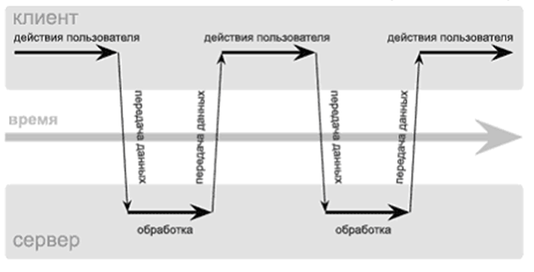
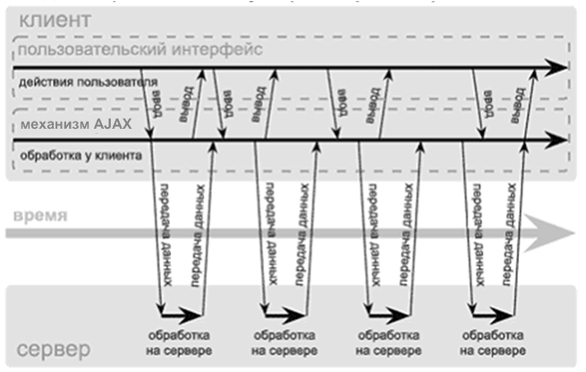
AJAX
Классическое DHTML веб-приложение
AJAX веб-приложение

Slide 7




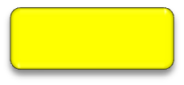
GWT
AJAX-приложение на Java
GWT GUI Library
Java Runtime Library
Код приложения
Панели
Popup
Stack
Absolute
Vertical
…
Виджеты
Button MenuBar
Radio Tree
Check Table
TextArea
….
java.lang
java.util
не визуальный
визуальный
Java.io
GWT
компилятор
Браузеры
IE, FF, Safari, Opera
GWT Runtime
JavaScript- приложение

Slide 8
Связывание данных
Критерии оценки технологий:
взаимодействие с СУБД
  способы взаимодействия
  производительность
взаимодействие с XML
  автоматическая генерация по XSD
  сериализация в XML
  проверка правильности заполнения (валидация по схеме)
разбор документа для сопоставления данных на клиенте данным на сервере

Slide 9
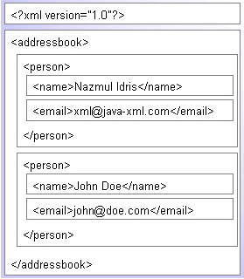
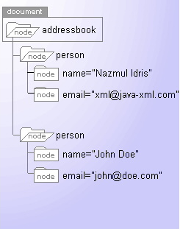
DOM-Parser
Структура документа XML
Структура объектов DOM

Slide 10
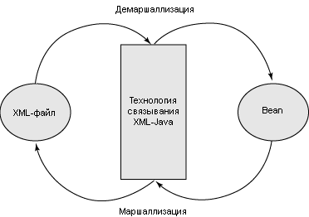
XMLBeans, JAXB, Castor

Slide 11
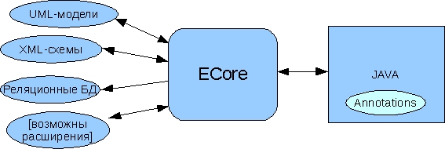
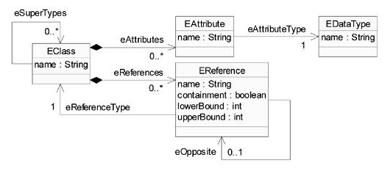
Eclipse Modeling Framework

Slide 12
Выбор технологии
Критерии | БД |  | XML | Разбор документа
Технологии | Способ взаимодействия | Частичная загрузка | Частичная валидация
DOM | Clob | - | - | Объекты DOM-парсера
XMLBeans | Clob | - | + | Рефлексия Java
JAXB | Hibernate | + | -
Castor | JDO | + | -
EMF | Hibernate, JPA, JDO | + | + | Рефлексия EMF

Slide 13
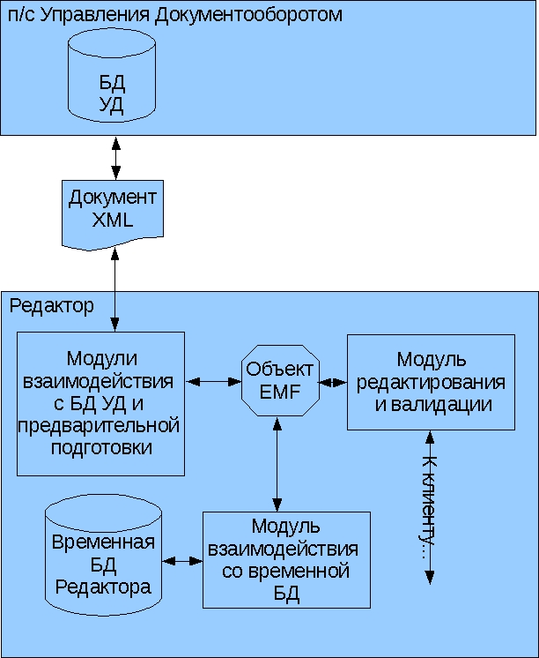
Проектирование: серверные модули

Slide 14
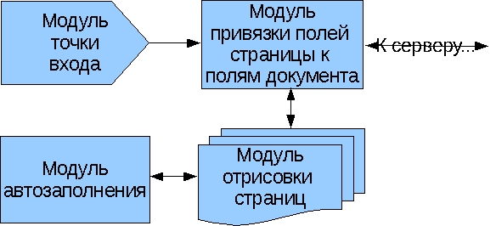
Проектирование: клиентские модули

Slide 15
Результат проектирования
Выполняется однократно
для всего набора схем
Выполняется для
каджого типа документов
XSD
Спецификация
Eclipse EMF Plugin
EMF-модель
Расширенный
HTML
Java-классы
Вспомогательный кодогенератор
Серверный код
Клиентский код
Java-классы
для рефлексивной
работы с
модельными классами
Java-классы
для построения
форм GWT

Slide 16
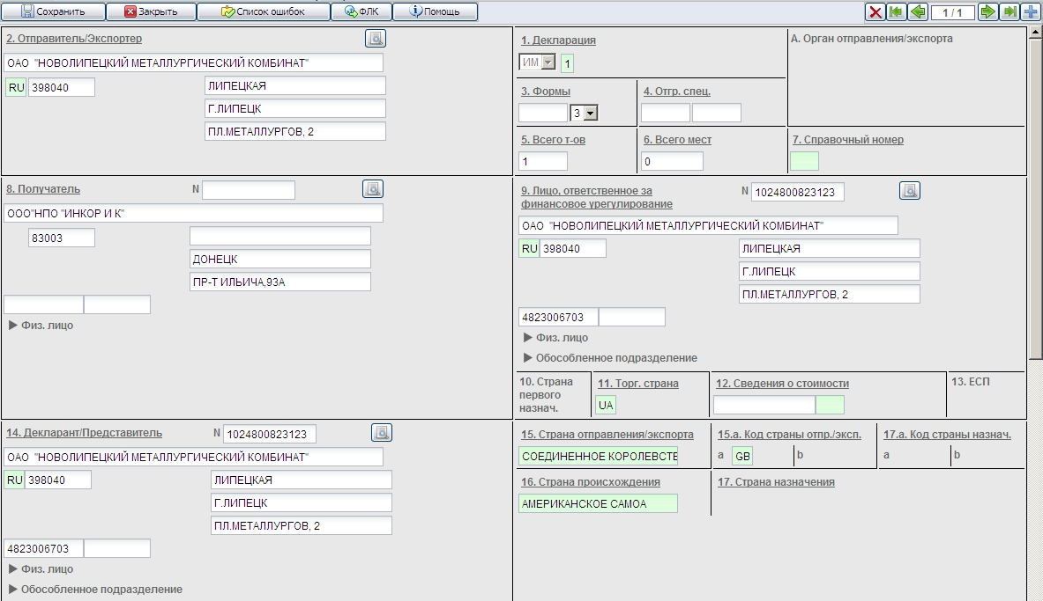
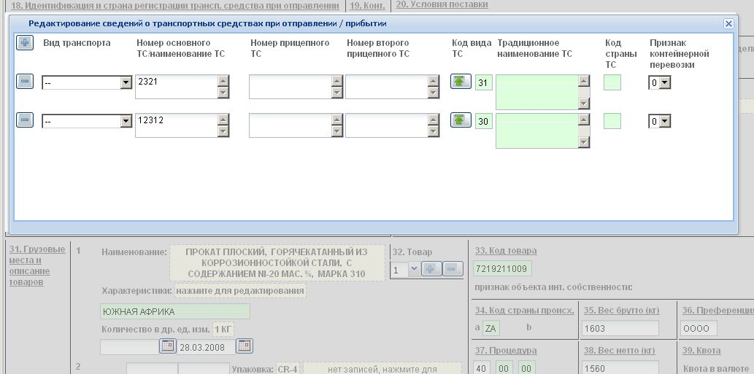
Что увидит пользователь

Slide 17
Итоги
разработан программный продукт: веб-редактор электронных таможенных документов на основе технологии GWT
обеспечены желаемые преимущества перед аналогами
продукт внедрен и используется заказчиком

